Slide 1
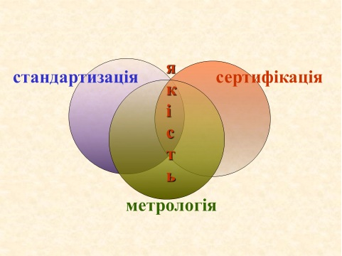

Вибірковий освітній компонент
«Метрологія, стандартизація і сертифікація в землеустрої»
Предметом вивчення навчальної дисципліни є загальні відомості про види та об’єкти стандартизації; ознайомлення з нормативно-технічними документами, їхніми категоріями; класифікацією вимірювання; ознайомлення з похибками та точністю вимірювання

Slide 2

Мета вивчення дисципліни
формування у майбутніх спеціалістів у галузі геодезії та землеустрою знань основних положень та визначень у сфері метрології та стандартизації, прийнятих в Україні, міжнародних одиниць вимірювання фізичних величин та їхніх похідних, про установлені правила передач одиниць вимірювання від еталонів до технічних засобів вимірювань, похибки та точність вимірювання, мати загальну уяву про державну та міжнародну метрологію та стандартизацію, їхню діяльність, нормативну базу та їхній зв'язок у комплексному управлінні якістю продукції.

Slide 3

Рекомендована література
В РЕЗУЛЬТАТІ ВИВЧЕННЯ ДИСЦИПЛІНИ ЗДОБУВАЧ ОСВІТИ ПОВИНЕН ЗНАТИ:
• основні визначення і терміни в картографії;
• види сільськогосподарських карт і карти;
• елементи математичної основи карти
• засоби зображення тематичного змісту;
• фактори, види і прийоми картографічної генералізації
ПОВИНЕН ВМІТИ:
• розрахувати і будувати математичну основу карти в заданій картографічній проекції;
• володіти елементами проектування, складання оформлення карт
1. Закон України «Про стандартизацію» від 05.06.2014 р. № 1315-VII.
2. Декрет Кабінету Міністрів України «Про стандартизацію і сертифікацію» № 46.
3. ДСТУ 2682:94 «Державна система забезпечення єдності вимірювань.

